Slide 1

Урок математики
В 3 классе
Цена. Количество.
Стоимость.
Козлова Елена Ивановна,
учитель начальных классов
МАОУ «Кваркенская средняя общеобразовательная школа»
с.Кваркено Кваркенского района, Оренбургской области

Slide 2
Цели:
- учить составлять и решать задачи с величинами «цена», «количество», «стоимость»;
совершенствовать вычислительные навыки;
развивать умение анализировать.

Slide 3
Игра «Цепочка»
+26
: 6
?
10
6
: 5
?
36
?
50
·15
+10
100
90
?
?
50
+35
· 8
-5
70
?
105
?
-50
?
400
350
: 5
?
100
?

Slide 4
Найди свою пару:
1 руб. | 250 коп.
2 руб. 50 коп. | 100 коп.
8 руб. 30 коп. | 205 коп.
2 руб. 5 коп. | 830 коп.
10 руб. 1 коп. | 920 коп.
9 руб. 20 коп. | 101 коп.

Slide 5
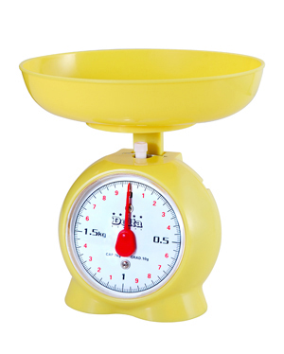

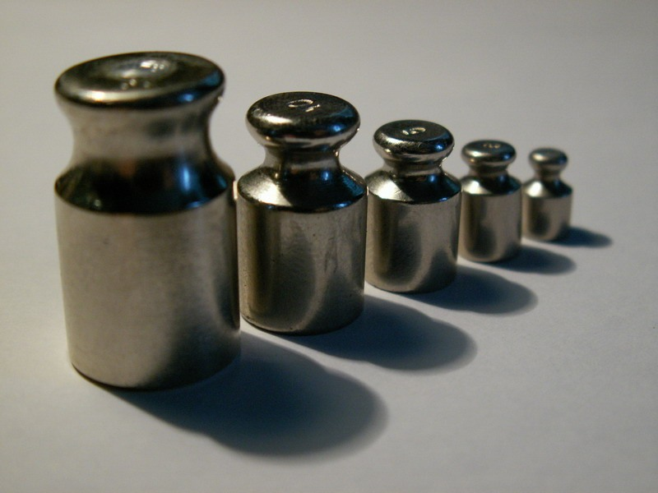
Повторим!
Стоимость = Цена × Количество
Цена = Стоимость : Количество
Количество = Стоимость : Цену

Slide 6
Заполните таблицу:
Цена Количество Стоимость
15 руб.
2 кг
30 руб.
? руб.
? руб.
3 кг
13руб.
39 руб.
16 руб.
? кг
6 кг
96 руб.

Slide 7

Реши задачи
Цена Кол-во Стоимость
50 р. 2 кг ?
50 × 2 = 100 (р.) - стоимость 2 кг
Ответ: 100 рублей.

Slide 8

Кол-во
Стои-
мость
Цена
90р. 3 кг ?
90 × 3= 270 (р.) – стоимость 3 кг
Ответ: 270 рублей.

Slide 9

Кол-во
Ст-ть
Цена
8 р. 12 кг ?
8 × 12= 96 (р.) – стоимость12кг
Ответ: 96 рублей.

Slide 10
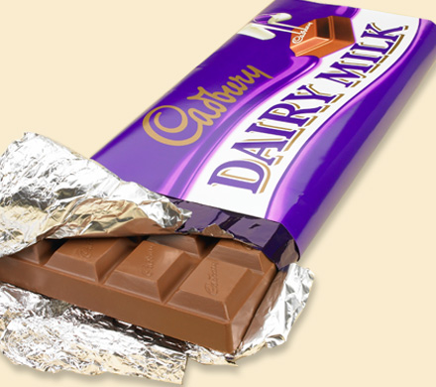
Работа по учебнику
c.123 № 389
14 р. 50 к.
?
1 р. 20 к.
?
?
1 р. 20 к.
Осталось – 14 р. 30 к.

Slide 11
Проверь!
14 р. 50 к. + 1 р. 20 к. = 15 р. 70 к. – цена второй шоколадки
14 р. 50 к. - 1р. 20 к. = 13 р. 30 к. – цена третьей шоколадки
14 р. 50 к. + 15 р. 70 к. + 13 р. 30 к. = 43 р. 50 к. – стоимость шоколадок
43 р. 50 к. + 14 р. 30 к. = 57 р. 80 к.- было у мамы
Ответ: 57 рублей 80 копеек было у мамы.

Slide 12
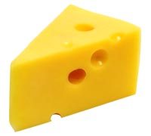
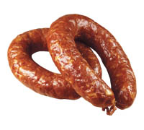
Самостоятельная
Работа № 390
Цена | Количество | Стоимость
70 р. 30 к. | 1 кг | ?
? в 2 раза > | 1кг | ?
?
Хватит ли 250 р.?
70 р. 30 к. × 2 = 140 р. 60 к. – цена колбасы
140 р. 60 к. + 70 р. 30 к. – 210 р. 90 к. – стоимость покупки
210 р. 90 к. < 250 р.
Ответ: 250 рублей хватит.

Slide 13
Закрепление
Догадайся, как связаны между собой равенства в каждом столбике.
12 × 6 = 72 15 × 4 = 60
72 : 12 = 6 60 : 15 = 4
Составь по этому же правилу пары равенств для выражений:
13 × 6 18 × 4
17 × 5 25 × 3
19 × 4 14 × 5

Slide 14
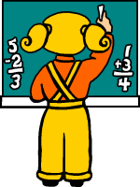
Проверь!
78 : 13 = 6 72 : 18 = 4
85 : 17 = 5 75 : 25 = 3
76 : 19 = 4 90 : 14 = 5

Slide 15
Домашнее задание
с. 123 № 392;
тетрадь с печатной основой
№ 43, 44.

Slide 16
Источники:
http://images.google.ru/imglanding?q - весы
http://i018.radikal.ru/1101/6e/f24ada1f0e94.png шоколад
http://www.lenagold.ru/fon/clipart/a/arb/arbuz15.png-рамка арбуз
http://www.lenagold.ru/fon/clipart/g/grush/grusha12.png - груша
http://www.lenagold.ru/fon/clipart/ja/jabl/jablok25.png- яблоко
http://i060.radikal.ru/0907/ff/eaa283349aae.png- колбаса
http://s42.radikal.ru/i095/0901/62/7222384b5185.png - сыр

